Slide 1
IL CONIGLIO

Slide 2
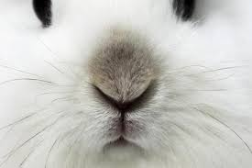
“la paura non lascia il coniglio ingrassare”
[Proverbio albanese]

Slide 3
CLASSIFICAZIONE
Classe: Mammiferi
Ordine: Lagomorfi
Famiglia: Leporidi
Genere: Oryctolagus
Specie: O. cuniculus

Slide 4
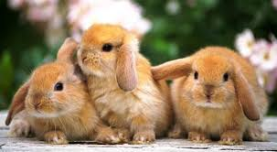
STORIA DEL CONIGLIO DOMESTICO

Slide 5
TERRA D’ORIGINE
La sua terra di origine è la Penisola Iberica
I Fenici scoprirono questa regione e i conigli 3000 anni fa,
furono a tal punto impressionati dalla quantità di esemplari presenti che chiamarono quel paese I-shepam-im (“La terra dei conigli”), che tradotto in latino divenne Hispania

Slide 6
PROCESSO DI ADDOMESTICAMENTO
Rinchiudere, tenere in gabbia e far riprodurre i conigli sembra un’usanza iniziata circa 2000 anni fa → inizio del processo di addomesticamento del coniglio.

Slide 7
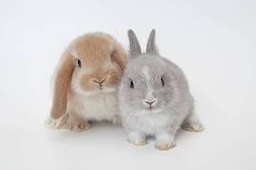
SELEZIONE DA PARTE DELL’UOMO
L' uomo nel corso degli anni ha selezionato una varietà di razze, dalle taglie piccole, alle giganti, con svariati colorazioni della pelliccia e caratteri diversi fra loro.
I cambiamenti non hanno modificato il comportamento del coniglio, che non è cambiato in maniera radicale rispetto a quello dei suoi progenitori selvatici.

Slide 8
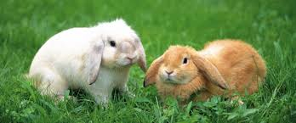
ETOLOGIA
Comportamento animale nel suo ambiente naturale

Slide 9
ANIMALE PREDA
Il coniglio rappresenta il tipico animale preda.
I conigli selvatici pesano circa 1,5 kg, vengono considerati una preda di media taglia (pasto soddisfacente ma abbastanza piccoli per essere catturati da un predatore che caccia solo)
fanno parte della dieta di circa 20 diverse specie di predatori

Slide 10
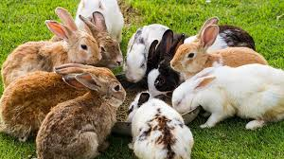
ANIMALI SOCIALI
In natura vivono in gruppi (di circa 10 esemplari), i diversi gruppi abitano zone adiacenti e si ritrovano al momento del pasto

Slide 11
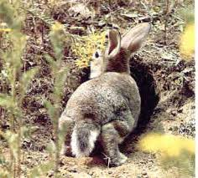
ANIMALI CREPUSCOLARI
Trascorrono la maggior parte del tempo in tane sotterranee ed escono alla sera ed al mattino presto alla ricerca del cibo

Slide 12
Caratteristiche fisiche

Slide 13
Caratteristiche
Longevità: 10 anni e oltre
Respirazione: quasi completamente dal naso (organo di Jacobson)
Orecchie: essendo molto vascolarizzate permettono la termoregolazione, i conigli non hanno ghiandole sudoripare
Occhi: vedono bene nella penombra, la luce intensa viene mal sopportata
Zampe: prive di cuscinetti plantari, la superficie inferiore è ricoperta da folto pelo

Slide 14
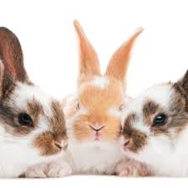
razze

Slide 15
Razze pesanti
Coniglio ariete
Coniglio Gigante
Coniglio Gigante Bianco
Coniglio Gigante Pezzato

Slide 16
Ariete
Il coniglio ariete è una delle più antiche varietà di coniglio domestico. Vengono chiamati così tutti quei conigli caratterizzati da orecchie cadenti ai lati e dall'impossibilità di muovere le stesse

Slide 17
Gigante

Slide 18
Razze medie
Alaska
Argentata di Champagne
Argentata Grande
Ariete inglese
Bianca di Nuova Zelanda
Bianca di Vienna
Blu di Vienna
Californiana
Cincillà grande coniglio
Fulva di Borgogna
Giapponese
Hotot
Lepre
Leprino di Viterbo
Pezzata tricolore
Rossa di Nuova Zelanda
Turingia

Slide 19
Alaska
Pelliccia folta e molto lucida di colore nero cupo.

Slide 20
Blu di Vienna

Slide 21
Rossa di Nuova Zelanda

Slide 22
Razze leggere
Argentata piccola
Ariete nano
Ariete piccolo
Avana
Cincillà piccolo
Ermellino o Polacco
Fata di Marburgo
Fata perlata
Focata
Giarra bianca
Lince
Martora
Nano colorato
Olandese
Oro di Sassonia
Pezzata inglese
Pezzata piccola
Piccolo russo

Slide 23
Razze a pelo speciale
Coniglio Angora
Rex
Satin
Volpe

Slide 24
Angora
L'Angora è caratterizzato da una pelliccia molto lunga e morbida ed i colori possono essere molteplici.

Slide 25
Rex

Slide 26
Satin

Slide 27
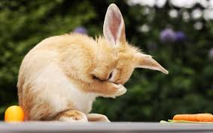
gestione

Slide 28
Sistemazione

Slide 29
Gabbia o libertà
il coniglio non va tenuto chiuso in gabbia!
Il coniglio ha bisogno di muoversi liberamente, in caso contrario andrebbe incontro allo sviluppo di gravi patologie fisiche e mentali
È importante mettere in sicurezza sala e cucina, l’ideale sarebbe poter dare libero accesso a tutta la casa

Slide 30
Attrezzare una stanza
tappeto su cui dormire e correre
giochi: tunnel, palla, tubi di cartone della carta igienica o assorbente, giochi per bambini in plastica dura (sonagli, chiavi)
rametti in legno (di piante non tossiche)
cestini in vimini non trattati
Lettiera con abbondante fieno dentro
Ciotola pesante in ceramica per l'acqua cosi da evitare che la possano rovesciare
Ciotola per la verdura
una cuccia, lettino, tappetino, cestino con fieno per riposare
gabbia lasciata aperta con fieno, beverino, ecc per eventuale rifugio

Slide 31
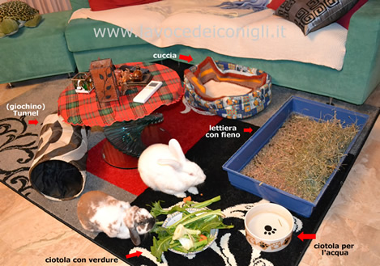

Slide 32
Mettere in sicurezza
tende a 20 cm da terra.
Togliere eventualmente i tappeti se tende a rosicchiarli.
Coprire cavi, fili elettrici.
Togliere piante ed oggetti pericolosi.
Togliere sostanze pericolose (come detersivi, candele..).
Attenzione alle finestre aperte se il coniglio ci può arrivare.
Non dimenticare aperto il Water.
Coprire con la rete metallica i balconi con fessure e ringhiere

Slide 33
Lettiera
Sconsigliata è la sabbietta per gatti, perché irritante per occhi, mucose ed è molto abrasiva, se ingerita può essere tossica o causare ostruzioni intestinali.
Il pellet è la soluzione migliore, economico ben assorbente e naturale: possibilmente il pellet in faggio
Abituare alla lettiera: rinforzo positivo (uvetta, mela..)
La pulizia della lettiera: pulire giornalmente togliendo con una paletta di plastica solo l'angolo sporco e aggiungere nuovo pellet. pulizia generale 1 volta a settimana.

Slide 34
Giardino
ben protetto in tutto il perimetro da muretto e rete metallica (senza buchi o possibilità di fuga).
pericoli di animali predatori (cani, gatti e altro..)
attenzione alle piante ornamentali
casette in legno e tunnel
Tane (attenzione!!)

Slide 35
Recinto
Ampio: 5 mt x 5 mt
Rete: 1,5mt fuori da terra e 20 cm sotto terra, rete sotto e sopra
casetta ben coibentata per l’inverno
ampia zona d’ombra: attenzione ai colpi di sole d’estate.

Slide 36
alimentazione

Slide 37
erbivoro
Il coniglio è un erbivoro stretto, in natura si nutre di erba, foglie, fieno, germogli, fiori, cortecce e vari alimenti vegetali che trova nel territorio.
L'alimentazione del coniglio deve essere ricca di fibra, quindi deve essere a base di: fieno, erba e verdura.

Slide 38
Piramide alimentare
Frutta (poca)
Verdura
Fieno

Slide 39
Fieno: deve essere di buona qualità, secco e poco polveroso preferibilmente a steli spessi
Verdura: da evitare lattuga, pomodori, verdure con semi o troppo dolci o acquose
Frutta: da somministrare in piccole quantità.
Consigliata: banana, mela, arancia, mandarino (da dare senza semi)
Genesis: mangime per conigli composto da erba pressata, ottimo come premio (piccole quantità)

Slide 40
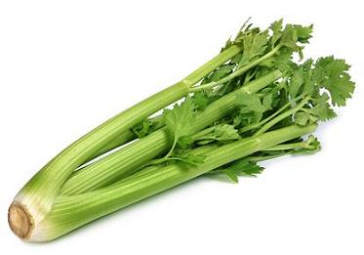
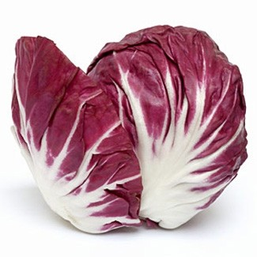
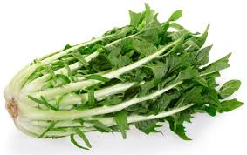
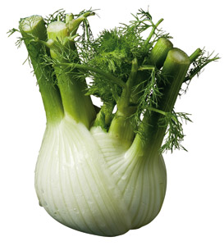
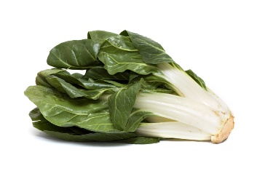
Verdure consigliate
Sedano Radicchio Catalogna
Finocchio Cicoria Coste

Slide 41
Igiene e cura

Slide 42
Toelettatura: da fare nel periodo di muta (primavera, autunno), per i conigli d’angora va fatta periodicamente
Bagno: non va fatto, il coniglio può rischiare infarto o polmonite
Zone sporche: pulire con panno umido e acqua tiepida, asciugare con cura

Slide 43
Antiparassitari: Advantage (protegge dalle pulci) e Stronghold rosa (pulci, zecche e zanzare). Non usare antiparassitari come frontline ecc
Unghie: da controllare mensilmente soprattutto se il coniglio vive in casa e non scava

Slide 44
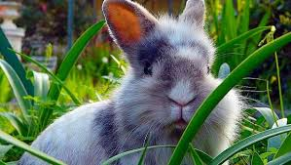
prevenzione

Slide 45
Regole
Alimentazione equilibrata: evita che si sviluppino patologie legate ad obesità, scorretta limatura dei denti e problemi intestinali
Movimento: aiuta a controllare il peso ed a evitare situazioni di stress e depressione
Veterinario esperto in esotici

Slide 46
Stato di benessere
Per valutare il benessere del coniglio bisogna osservare:
Feci e urine
Comportamento
Appetito

Slide 47
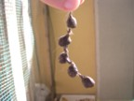
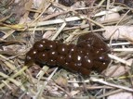
Feci

Slide 48
Feci
Le feci devono essere tonde, secche e tutte uguali.
In caso di diarrea consultare subito il veterinario
Coccidi: parassiti intestinali, maggiore causa di morte nei giovani conigli. (Quando si adotta un coniglio è sempre meglio portarlo dal veterinario per un controllo)

Slide 49
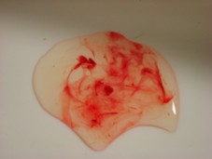
Urina

Slide 50
Urina
L’urina di un coniglio sano ha una colorazione arancio/rosso/marroncina data dalla presenza dei pigmenti vegetali presenti nel cibo.
Urine limpide: se l’urina del coniglio è priva di sedimenti e si presenta limpida potrebbe essere segno di insufficienza renale

Slide 51
patologie

Slide 52
Patologie più frequenti
Malocclusione dentale: incisivi male allineati che crescono a dismisura. Può causare ascessi, dermatite alla bocca e il coniglio fatica a mangiare. La causa è la scorretta alimentazione
Rogna: pelo arruffato e mancante a chiazze, forfora, pelle secca e il coniglio si gratta
Encefalozoonosi: torcicollo, perdita dell’equilibrio, non risponde agli stimoli

Slide 53
Colpo di calore: la temperatura ideale per i coniglio è 15°-20°. Se la temperatura supera i 27° il colpo di calore può portare alla morte in breve tempo.
Miasi: è un’infezione provocata dalle larve di mosca. Le mosche depositano le larve su ferite e zone umide o sporche. Provocano danni ai tessuti superficiali e a quelli profondi fino alla viscere portando alla morte il coniglio

Slide 54
Mixomatosi
Malattia virale trasmessa da insetti vettori (zanzare, acari, pulci e zecche)
Incubazione di 5-15 giorni
Si manifesta con edemi, congiuntivite, gonfiore alla base delle orecchie, alle narici e agli organi genitali con spurgo
La maggior parte dei soggetti colpiti muore in pochi giorni
Non esistono cure, l’unica soluzione è la vaccinazione

Slide 55
Mev – Malattia Emorragica Virale
Causata da un virus che si trasmette per contatto diretto e indiretto e per via aerea
Dopo 2 giorni di incubazione i conigli sviluppano depressione, letargia, febbre, tachipnea e cianosi
Alcuni soggetti muoiono senza dare alcun segno a causa del decorso acuto dell’infezione
Non ci sono cure, l’unica soluzione è la vaccinazione preventiva

Slide 56
Vaccinazioni
Le vaccinazioni esistono solo per 2 malattie
Mev
Mixomatosi
Vanno fatte a partire dai 2 mesi di vita e vanno ripetute tutti gli anni
Potrebbe manifestarsi una reazione cutanea ai vaccini, non è pericolosa ma va tenuta sotto controllo

Slide 57
Comportamento e comunicazione

Slide 58
Comunicazione
I conigli comunicano tra loro attraverso:
odori
posture
suoni

Slide 59
Odori

Slide 60
Profilo olfattivo
Il coniglio basa una buona parte della propria comunicazione sull’olfatto. Gli odori sono più importanti per lui rispetto alla vista o ai rumori.
Ciascun esemplare ha un proprio profilo olfattivo e riesce a riconoscere non solo i suoi simili, ma anche a distinguere gli esseri umani che conosce da quelli che non gli sono famigliari.

Slide 61
Marcature
Ghiandola di Jacobson: ghiandola situata sotto il mento. I conigli strofinano con il mento i membri del proprio gruppo o il loro territorio
La marcatura avviene anche con feci e urine

Slide 62
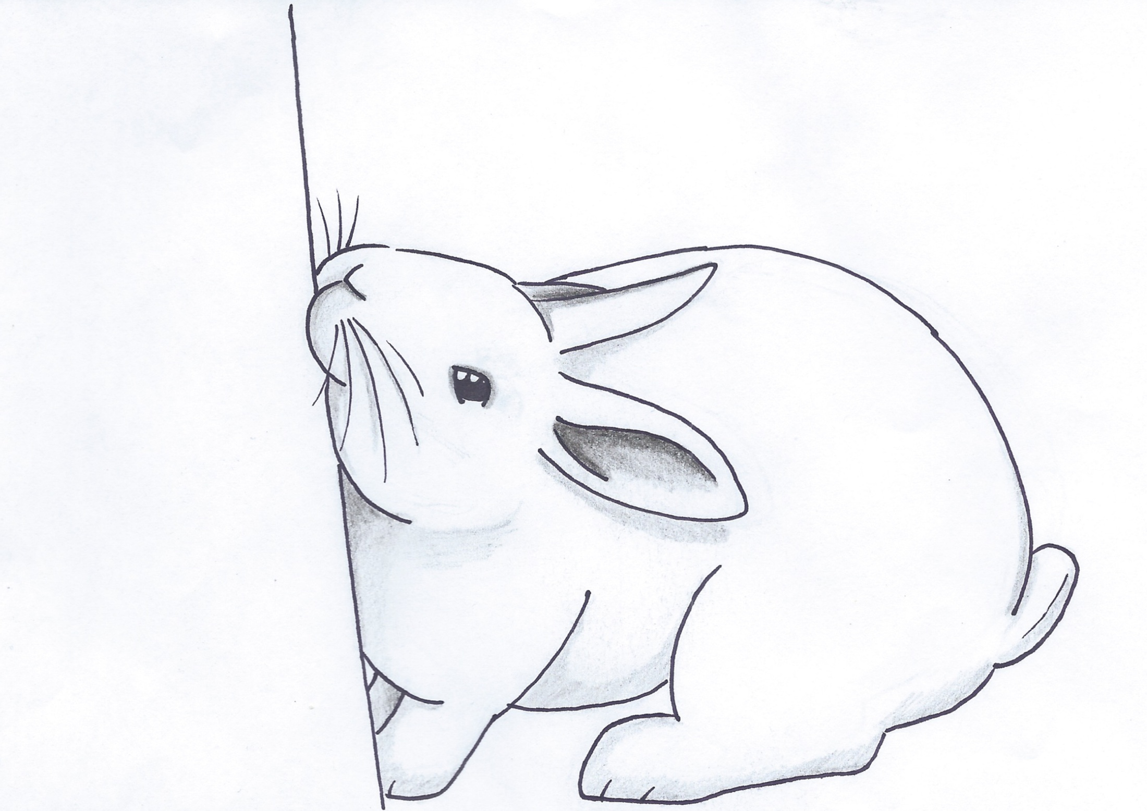

Slide 63
Scavare e rosicchiare
Sono comportamenti normali su base istintuale
Bisogna dare al coniglio la possibilità di sfogarsi senza fare danni
rosicchiare in modo eccessivo può dipendere da un’alimentazione scorretta (carenza di fieno) o da uno stress eccessivo.

Slide 64
Comunicazione posturale

Slide 65
Relax
Il coniglio assume questa postura in condizioni di tranquillità

Slide 66
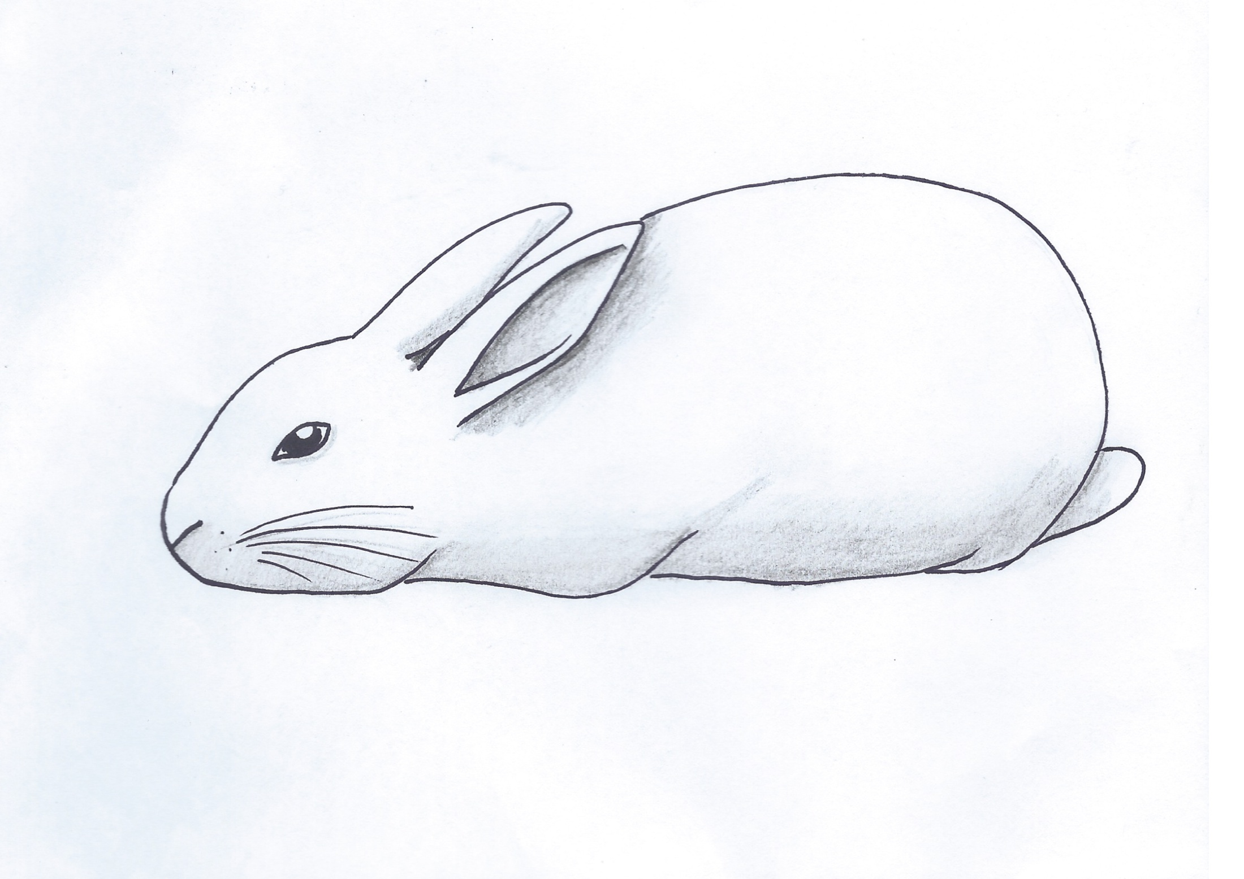

Slide 67
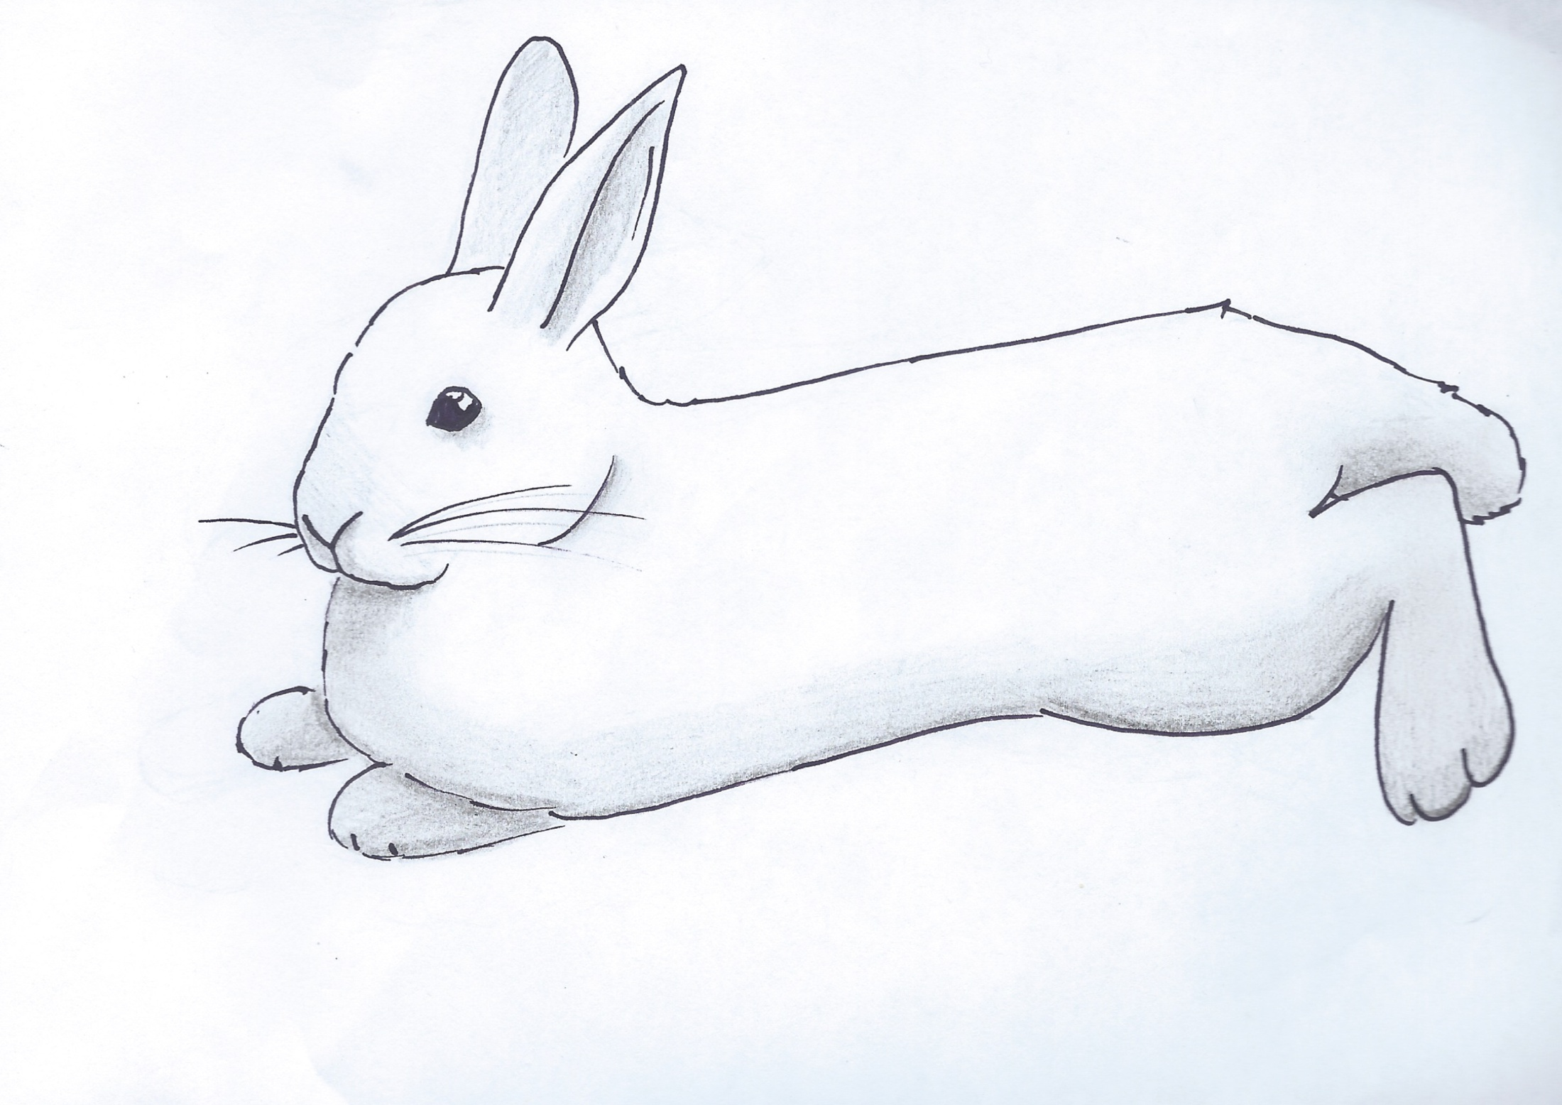

Slide 68
Preoccupazione o attenzione
Il coniglio assume questa postura in presenza di un predatore o di qualcosa di nuovo o estraneo. Resta immobile con orecchie ritte e corpo rigido e protratto in avanti

Slide 69
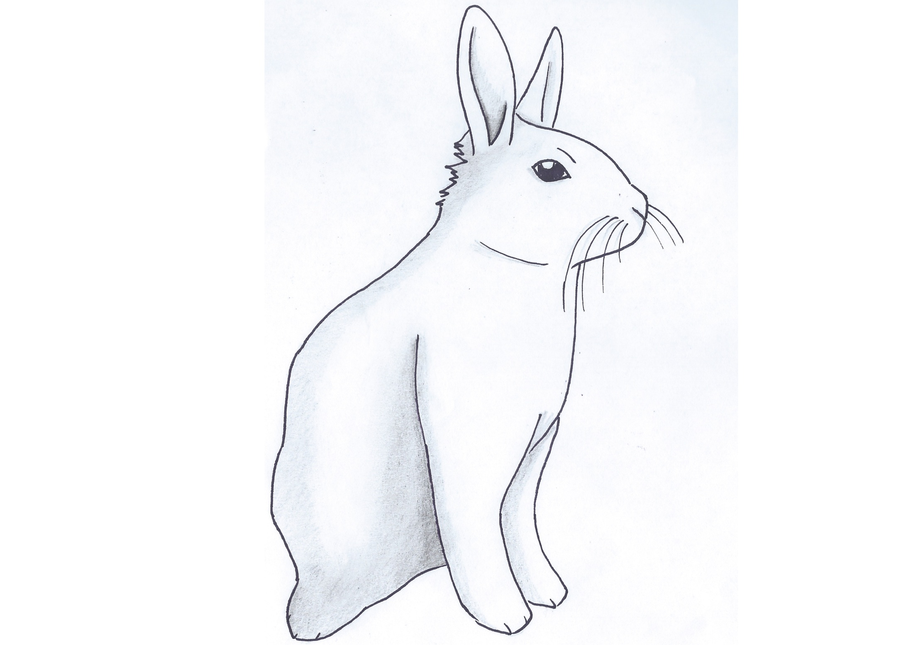

Slide 70
Attenzione curiosità
Coniglio in piedi su due zampe con arti anteriori raccolti.

Slide 71
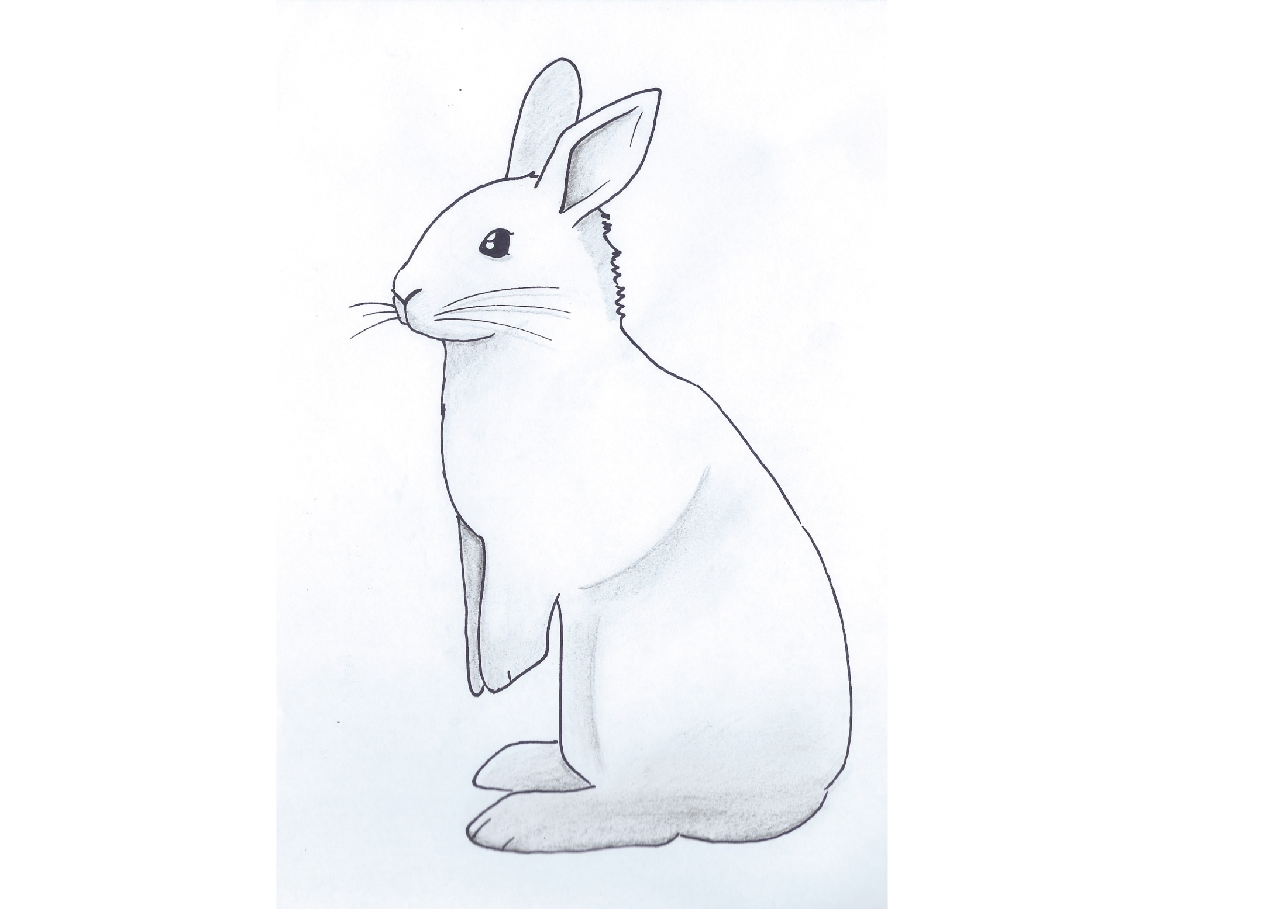

Slide 72
Paura
Freezing : occhi spalancati (si vede la parte bianca), corpo rigido e schiacciato a terra, respiro veloce e affannoso

Slide 73
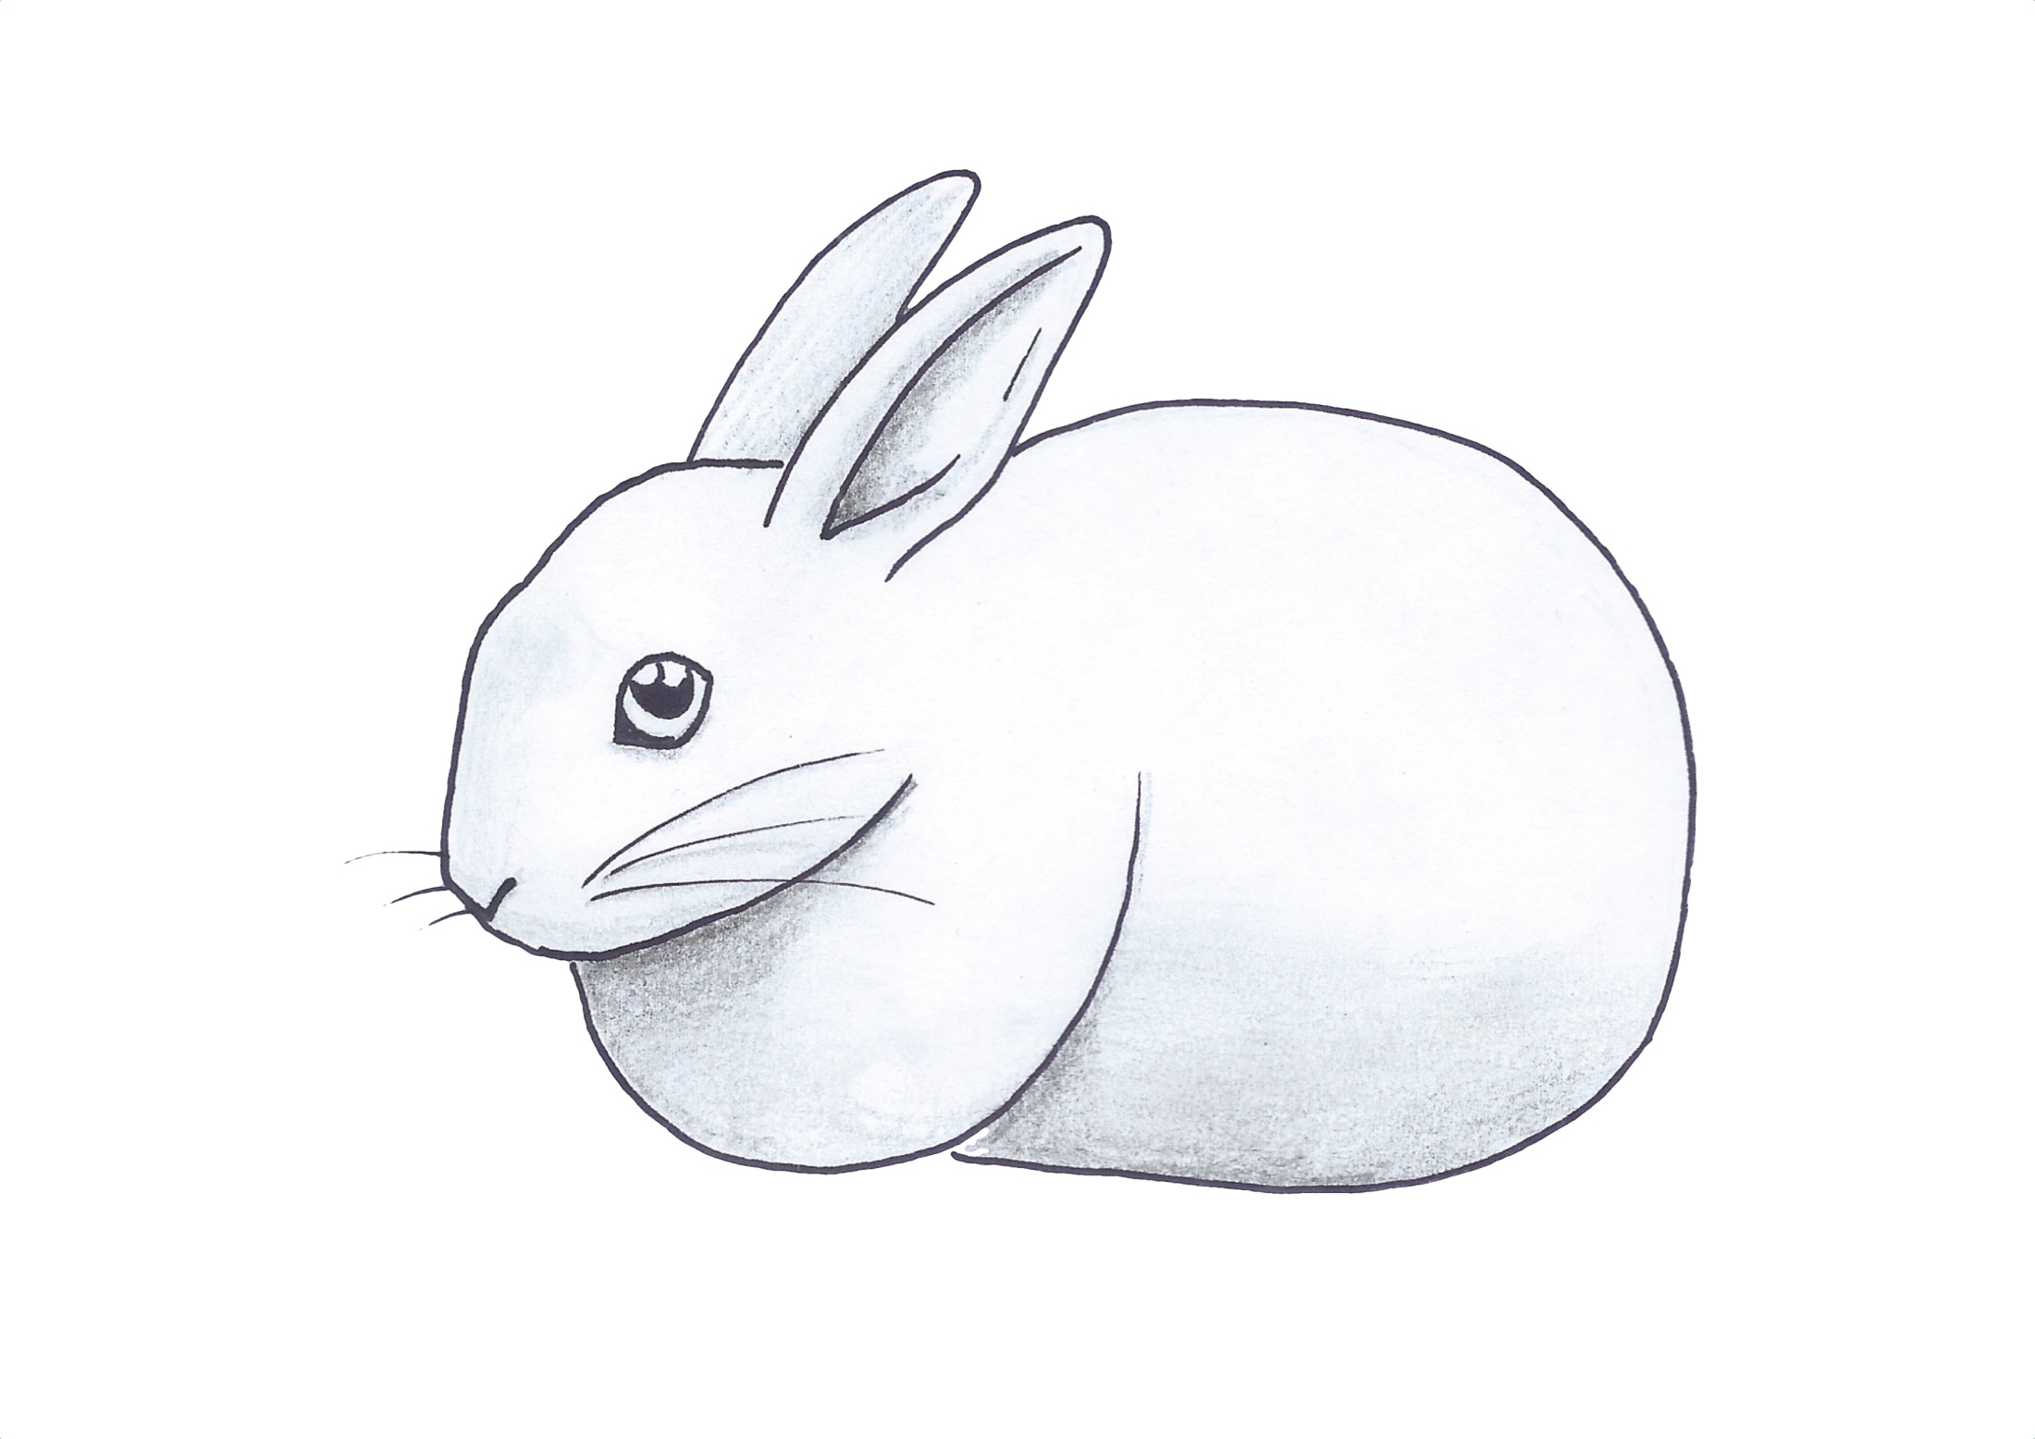

Slide 74
Sonno/rilassamento
Il coniglio può riposare nella classica posizione «a palla» o lungo disteso su un fianco.

Slide 75
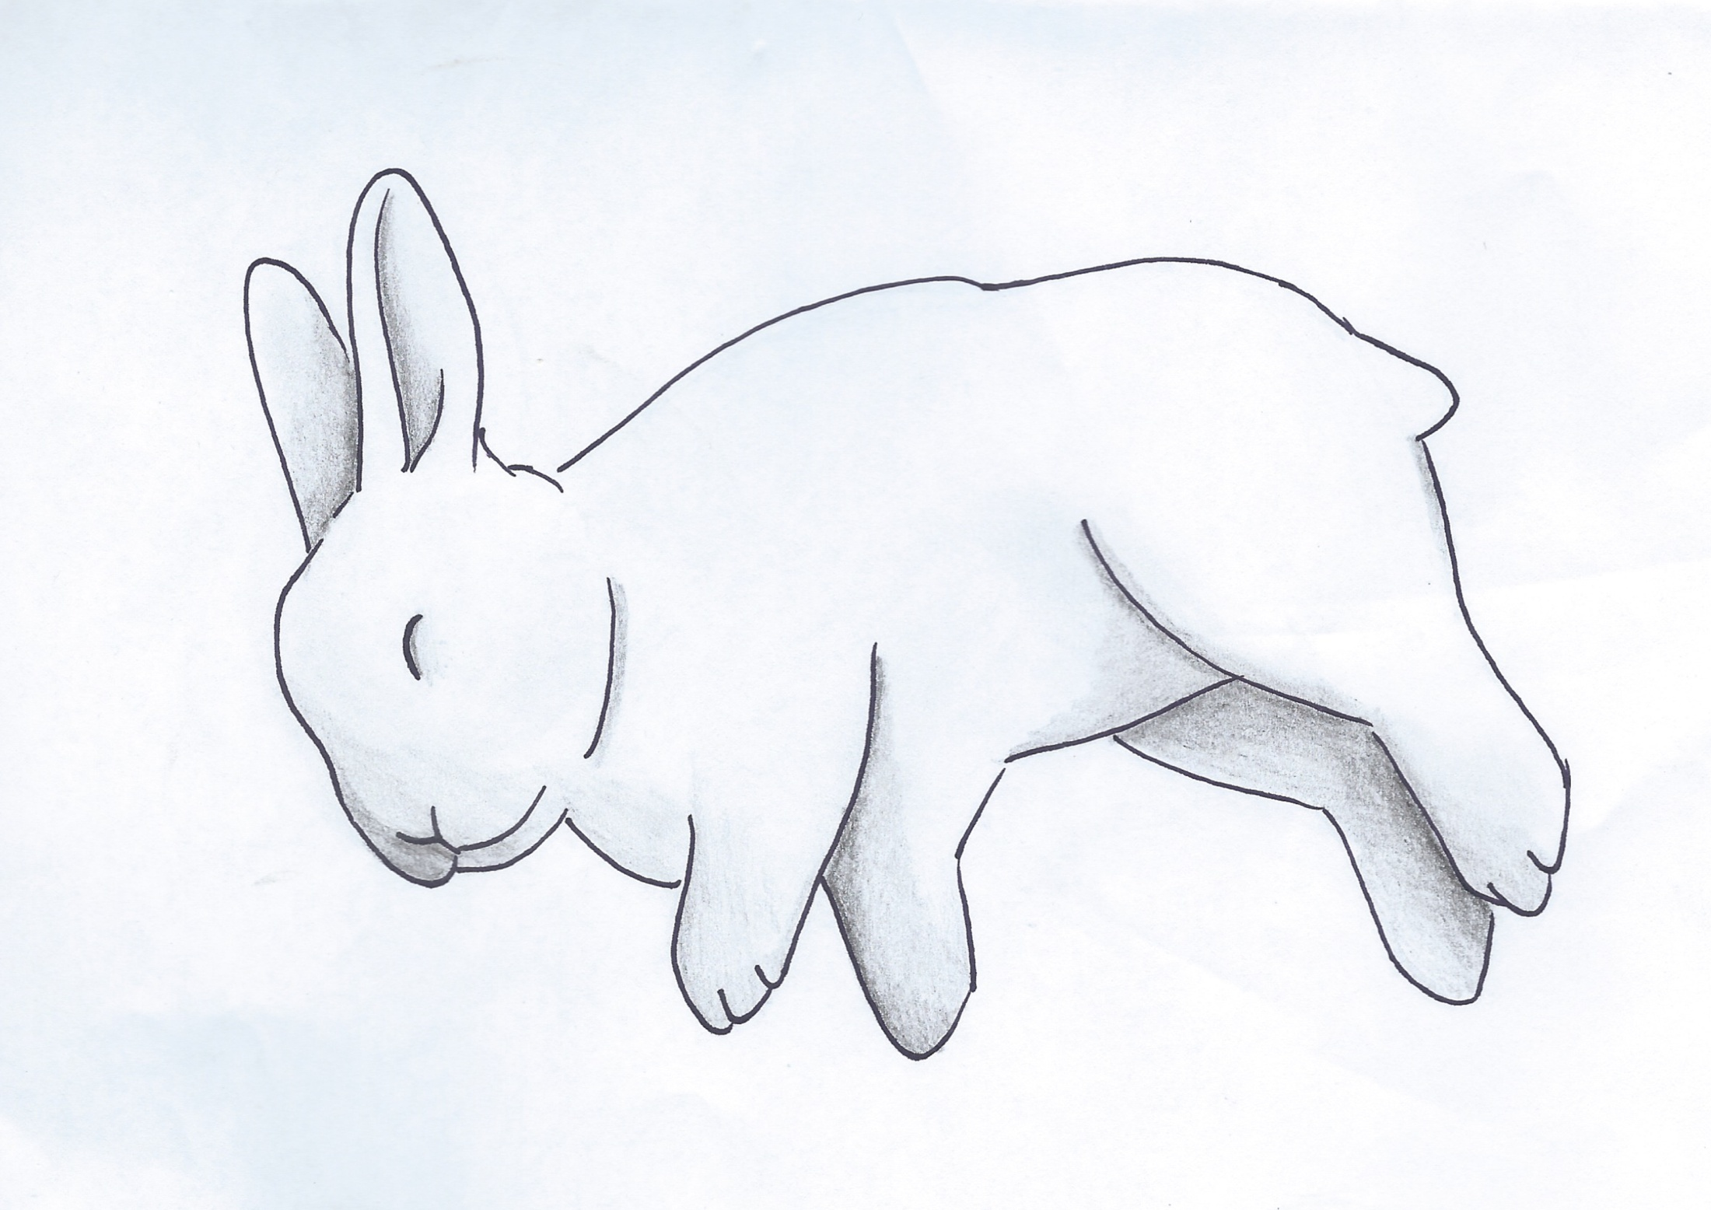

Slide 76
Comunicazione vocale

Slide 77
Verso: Zigare
Il coniglio emette il suo verso raramente poiché preferisce comunicare attraverso l’odore o la postura del corpo. Il verso del coniglio viene detto zigare

Slide 78
Suoni
suono simile a un «gu gu» basso e gutturale: vuole giocare, è felice o in fase di corteggiamento
«urlo» simile a un fischio acuto: in caso di intensa paura o dolore
Ringhio (il coniglio emette un suono tipo «vut» e solitamente calcia o scava con gli arti anteriori): segno di rabbia, stress e può preludere al morso
Fusa (il coniglio macina piano con i denti): è contento e sta provando piacere

Slide 79
Convivenza con altri animali

Slide 80
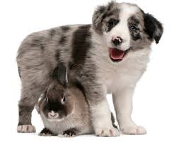
Cane-coniglio
prudenza e gradualità
Attenzione ai cani da caccia
Attenzione anche ai cuccioli
E' sempre sconsigliato lasciare soli il cane con il coniglio,

Slide 81
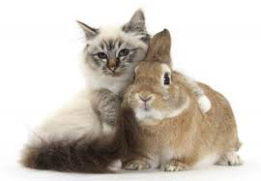
gatto-coniglio
sempre con gradualità e sotto sorveglianza
se il gatto è già adulto, bisogna fare attenzione che non veda il coniglio come una preda

Slide 82
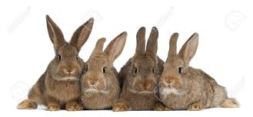
Coppia o più conigli
SI:
coppia maschio e femmina (sterilizzati)
coppia di conigli di varie razze (non esistono problemi di razze) e dimensioni
coppia di conigli di varie età (adulti sterilizzati)
NO:
conigli adulti dello stesso sesso
conigli non sterilizzati
conigli in piccoli spazi (gabbie, gabbioni, recinti piccoli)

Slide 83
Educare il coniglio

Slide 84
Come conquistare la sua fiducia
Per conquistare la sua fiducia e non essere visti come "predatori" abbassiamoci e avviciniamoci piano, sediamoci a terra e lasciamo che sia lui ad avvicinarsi, premiamolo con un uvetta o un pezzettino di frutta,
Evitiamo movimenti bruschi o rumori alti.
Se sta sdraiato tranquillo vuol dire che non ha paura di noi.
Quando imparerà a conoscerci e avrà fiducia di noi si avvicinerà senza problemi riconoscendoci come parte del “gruppo”.

Slide 85
Giocare con il coniglio
Ob:
Divertimento
benessere psicofisico
stimolare il coniglio nel movimento e nella mente
instaurare un rapporto ed aiuta il coniglio ad avere fiducia in noi.

Slide 86
Come giocare:
mettersi a terra a gambe stese e far saltare il coniglio da una parte all'altra delle gambe,
nascondere dell'uvetta o qualche pellet dentro il rotolo di carta igienica e invitare il coniglio a trovare il "premio".
fargli saltare piccoli ostacoli di 10 cm tipo agility.
Giochi precostruiti o fai da te di attivazione mentale

Slide 87
Rinforzo positivo
Il coniglio non riconosce la punizione
Se il coniglio tende ad attirare la nostra attenzione con atteggiamenti negativi (rosicchiare ad esempio) ignoriamolo o diciamo un NO secco.
Premiamolo con un uvetta invece quando fa le cose giuste (esempio sporca in lettiera).
premio ⇒rinforzo positivo

Slide 88
Come interagire

Slide 89
Come prendere in braccio il coniglio
si solleva con una mano per la collottola e con l’altra si sostiene sotto le zampe posteriori oppure con una mano sotto il ventre, sotto le ascelle, con l’altra sotto le zampe posteriori,
Attenzione: Il coniglio scalciando potrebbe farsi molto male o rompersi la spina dorsale. Anche in braccio potrebbe saltare e cadere a terra.
Generalmente i conigli non amano essere presi in braccio in quanto è una posizione per loro innaturale e pericolosa (in natura: sollevamento da terra quando li prende al volo un rapace)
Non obbligatelo a stare in braccio se non vuole!

Slide 91
Le coccole
I conigli si leccano vicendevolmente, è un collante sociale, si leccano per considerarsi parte del gruppo.
Le carezze devono partire dal naso, muso, orecchie, dietro le orecchie e schiena sempre con piccoli movimenti circolari delle dita che hanno un effetto calmante e rilassante.

Slide 92
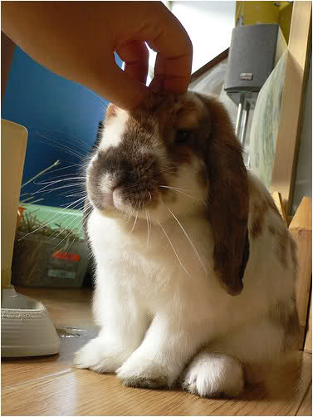

Slide 93
COSA NON FARE
Sollevare il coniglio dalle orecchie
Posizione "a pancia in sù" (immobilità tonica): Quando viene girato sulla schiena all' inizio si ribella, poi i muscoli si rilassano e abbassa il battito cardiaco, sembra che entri in "trance" dove l'unico movimento che si può notare è un tremolio della zampe posteriori. Il coniglio non è per niente rilassato!

Slide 94
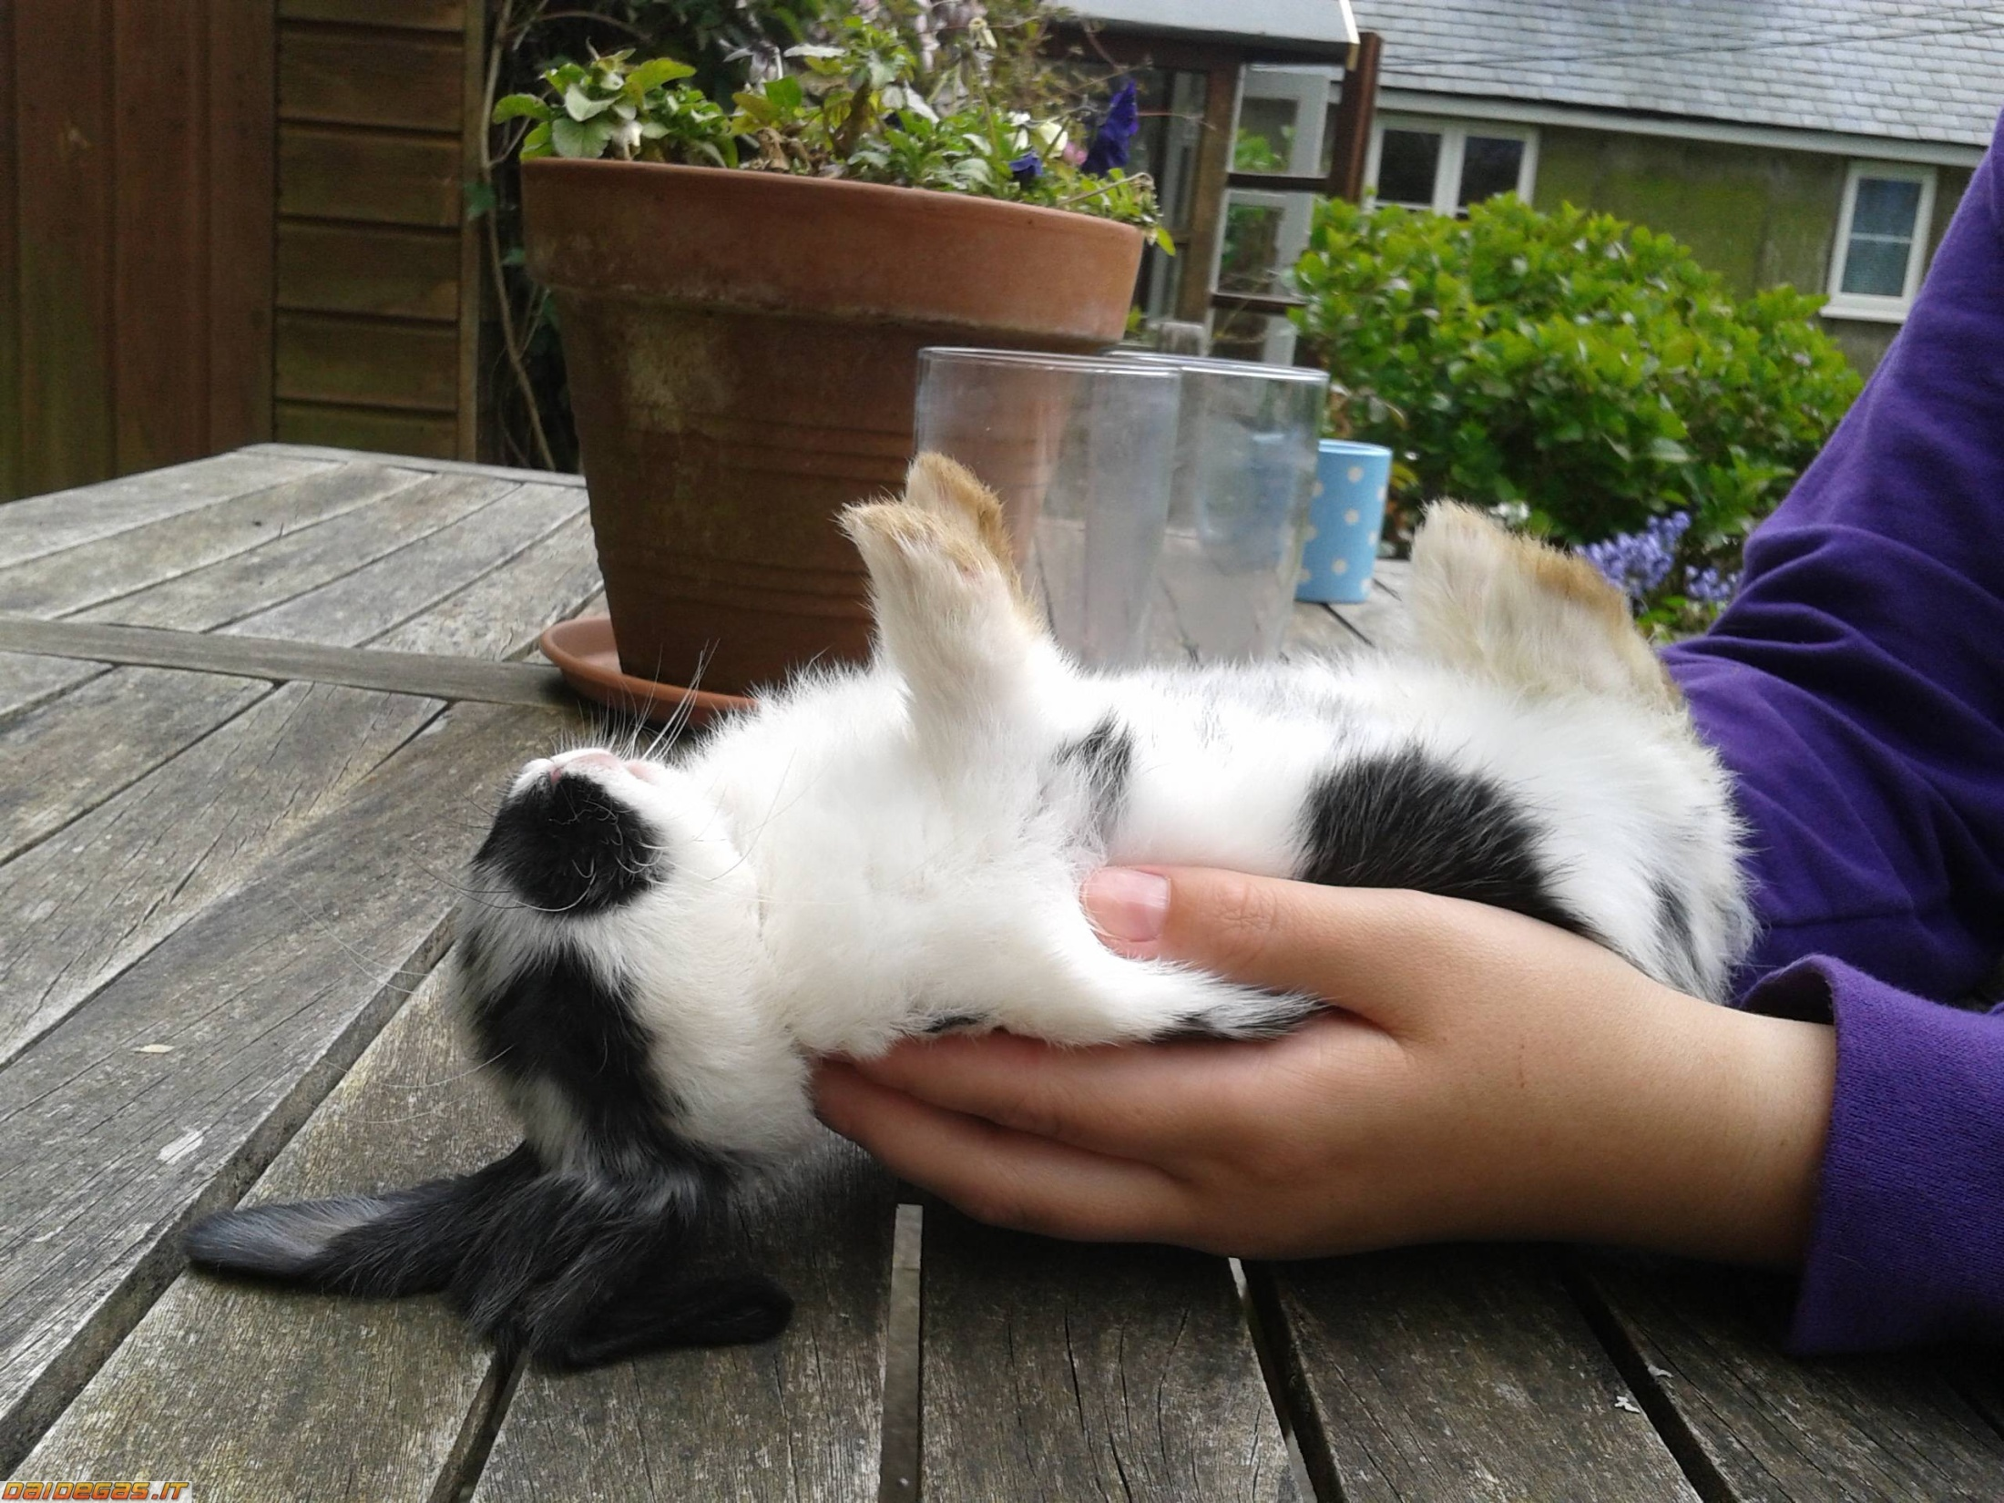

Slide 95
Per approfondire
Perché il mio coniglio fa così? L’analisi comportamentale per i conigli dalla A alla Z”
Anne Mc Bride
Alberto perdisa editore

